Slide 1
Kể chuyện
Tuần 2: phần thưởng
Lớp : 2 B
GV: ng thị minh hường

Slide 2
1. Dựa theo tranh, kể lại từng đoạn câu chuyện Phần thưởng:

Slide 3
1
Gợi ý: - Các việc làm tốt của Na.
- Điều băn khoăn của Na.

Slide 4
2
Gợi ý: - Các bạn của Na bàn bạc với nhau.
- Cô giáo khen sáng kiến của các bạn.

Slide 5
3
Gợi ý:
- Lời cô giáo nói.
- Niềm vui của Na, của các bạn và của mẹ.

Slide 6
1
2
3

Slide 7
Tiêu chí đánh giá
Nội dung:
- Kể đúng từng đoạn và cả câu chuyện
2. Diễn đạt:
- Lời kể rõ ràng, tự nhiên
3. Cách thể hiện:
Giọng kể phù hợp với nhân vật
Biết kết hợp lời kể với nét mặt và điệu bộ

Slide 8
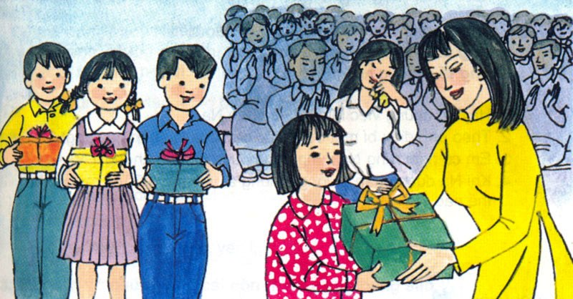
2. Kể toàn bộ câu chuyện.

